Slide 1
ECOSISTEMA NAZIONALE DI APPROVVIGIONAMENTO DIGITALE
Metodologia BIM nelle opere pubbliche
Sandro Catta - Consigliere CNI con delega ai LLPP, BIM e CAM edilizia
Cagliari, 13 febbraio 2024

Slide 2
PERCORSO DI APPROVAZIONE DEL CODICE
Legge 21 giugno 2022, n. 78: Delega al Governo in materia di contratti pubblici.
30 giugno 2022: Il Presidente CdM affida al Consiglio di Stato.
4 luglio 2022: Frattini istituisce Commissione Speciale.
20 ottobre 2022: Prima bozza al Governo.
14 novembre 2022: Reiterazione incarico.
7 dicembre 2022: Schema definitivo al Governo.
16 dicembre 2022: Approvazione in via preliminare del Governo.
5 gennaio 2023: Trasmissione alle Camere.
31 marzo 2023: Approvazione definitiva previa acquisizione del parere della Conferenza unificata e dei pareri delle Commissioni parlamentari competenti.
1 aprile 2023: Entrata in vigore del Codice.
1 luglio 2023: Efficacia del Codice.

Slide 3
GRUPPO DI LAVORO CONSIGLIO DI STATO
BOARD CDS: Presidente F. Frattini, Presidente aggiunto CDS e tre vice.
COMMISSIONE SPECIALE: componenti:
Board CdS, 4 membri;
Presidenti di Sezione CdS, 8 membri;
Consiglieri di Stato, 32 membri;
Consiglieri TAR, 10 membri;
Avvocati dello Stato, 2 membri;
Consiglieri Corte di Cassazione, 2 membri;
Consiglieri Corte dei Conti, 1 membro;
Professori e Avvocati, 12 membri;
Esperti tecnici, 6 membri.

Slide 4
GRUPPO DI LAVORO CONSIGLIO DI STATO
ESPERTI TECNICI COMMISSIONE SPECIALE:
Professore associato di Storia del diritto medievale e moderno, Università degli Studi di Firenze;
Professore ordinario di Analisi economica dei contratti pubblici, Università Bocconi di Milano;
Consulente Dipartimento per la Trasformazione Digitale, Presidenza del Consiglio dei Ministri;
Capo del Dipartimento Immobili e Appalti Banca d’Italia;
Ingegnere, Dirigente Generale MIT, Presidente del Consiglio Superiore dei LLPP;
Ingegnere, Titolare di società di ingegneria Srl con sede a Napoli.

Slide 5
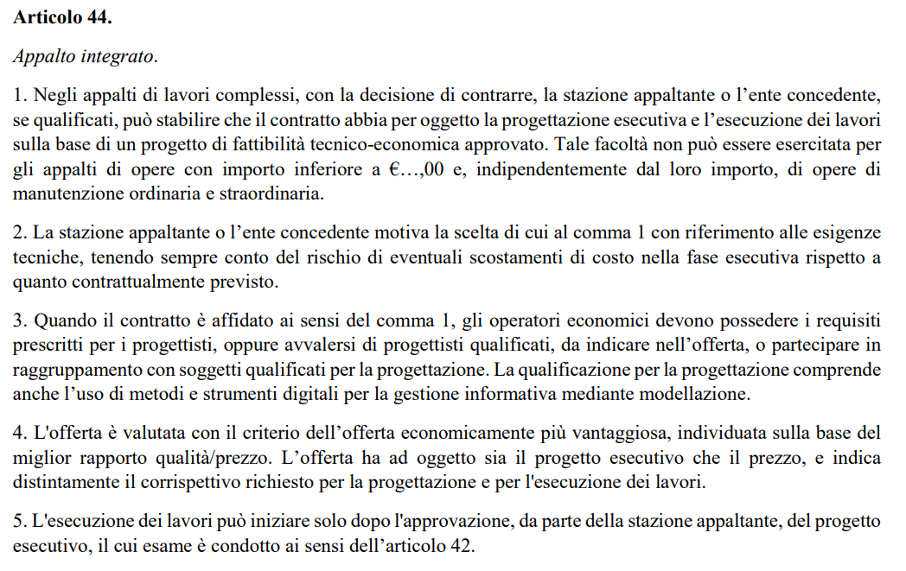
TESTO DEL 7 DICEMBRE 2022

Slide 6
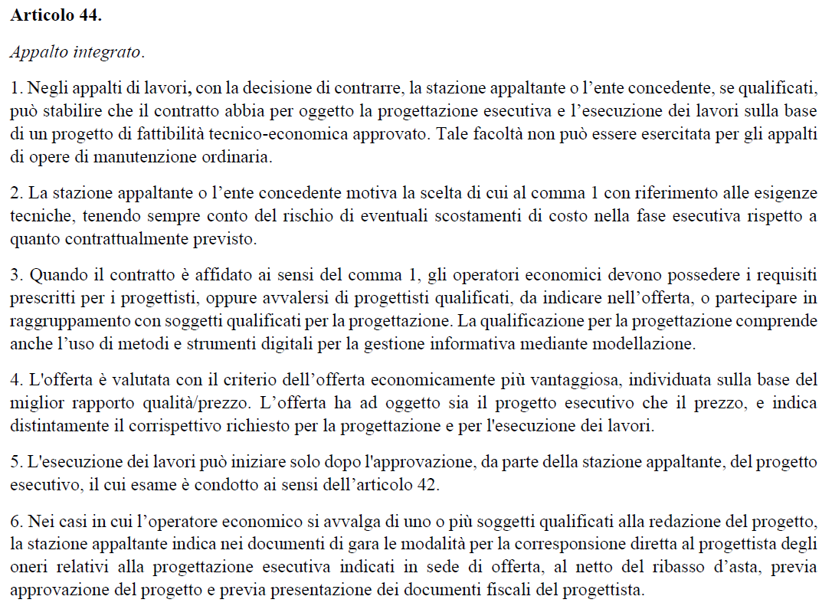
TESTO DEL 5 GENNAIO 2023

Slide 7
TESTO DEL DLGS 36/2023
Art. 44. (Appalto integrato)
1. Negli appalti di lavori, con la decisione di contrarre, la stazione appaltante o l’ente concedente, se qualificati,
può stabilire che il contratto abbia per oggetto la progettazione esecutiva e l’esecuzione dei lavori sulla base
di un progetto di fattibilità tecnico-economica approvato. Tale facoltà non può essere esercitata per gli appalti
di opere di manutenzione ordinaria.
2. La stazione appaltante o l’ente concedente motiva la scelta di cui al comma 1 con riferimento alle esigenze
tecniche, tenendo sempre conto del rischio di eventuali scostamenti di costo nella fase esecutiva rispetto a
quanto contrattualmente previsto.
3. Quando il contratto è affidato ai sensi del comma 1, gli operatori economici devono possedere i requisiti
prescritti per i progettisti, oppure avvalersi di progettisti qualificati, da indicare nell’offerta, o partecipare in
raggruppamento con soggetti qualificati per la progettazione. La qualificazione per la progettazione comprende
anche l’uso di metodi e strumenti digitali per la gestione informativa mediante modellazione.
4. L'offerta è valutata con il criterio dell’offerta economicamente più vantaggiosa, individuata sulla base del
miglior rapporto qualità/prezzo. L’offerta indica distintamente il corrispettivo richiesto per la progettazione e
per l'esecuzione dei lavori.
5. L'esecuzione dei lavori può iniziare solo dopo l'approvazione, da parte della stazione appaltante, del progetto
esecutivo, il cui esame è condotto ai sensi dell’articolo 42.
6. Nei casi in cui l’operatore economico si avvalga di uno o più soggetti qualificati alla redazione del progetto,
la stazione appaltante indica nei documenti di gara le modalità per la corresponsione diretta al progettista degli
oneri relativi alla progettazione esecutiva indicati in sede di offerta, al netto del ribasso d’asta, previa
approvazione del progetto e previa presentazione dei documenti fiscali del progettista.

Slide 8
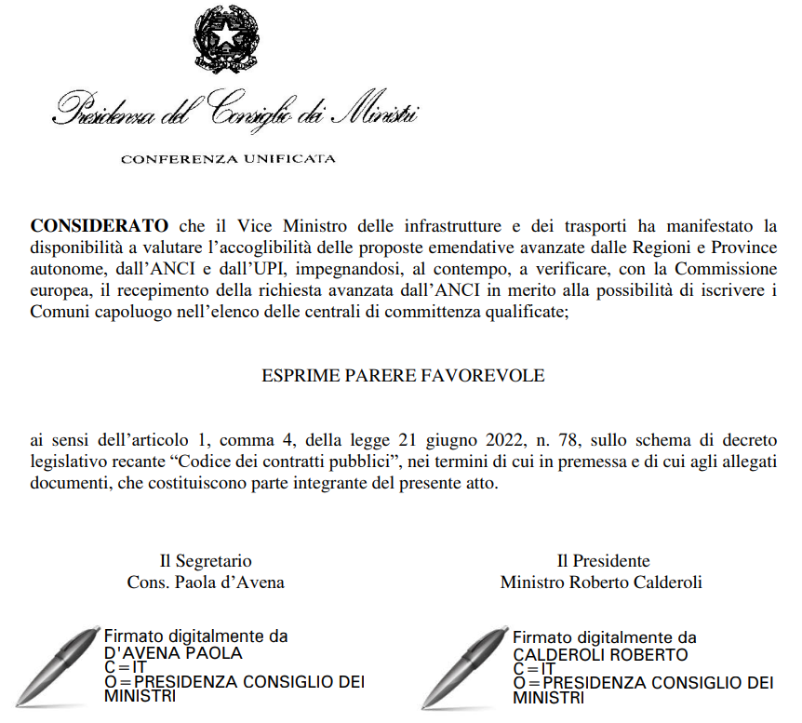
PARERE CONFERENZA UNIFICATA

Slide 9
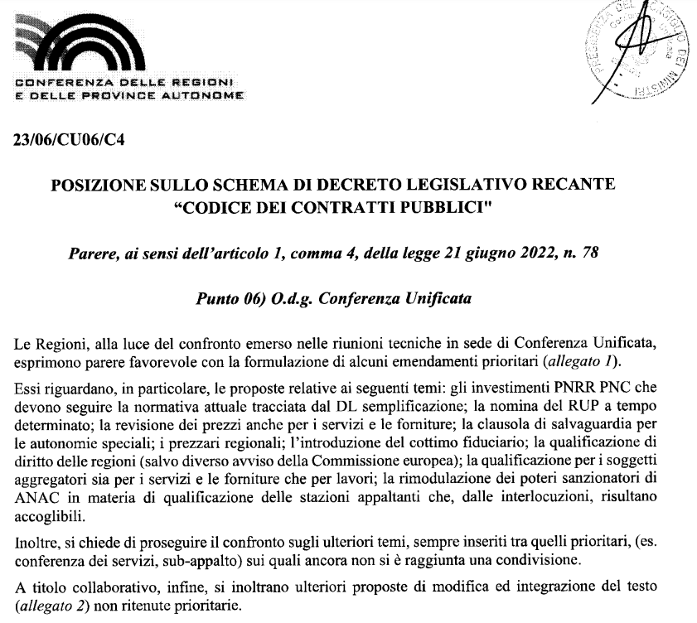
PARERE CONFERENZA UNIFICATA

Slide 10
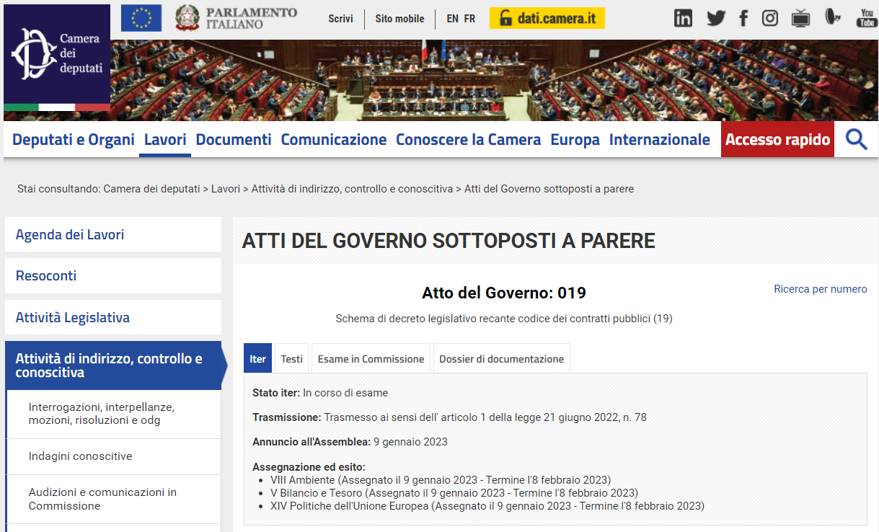
AUDIZIONE CAMERA 30 gennaio 2023
https://www.camera.it/leg19/682?atto=019&tipoAtto=Atto&idLegislatura=19&tab=1#inizio

Slide 11
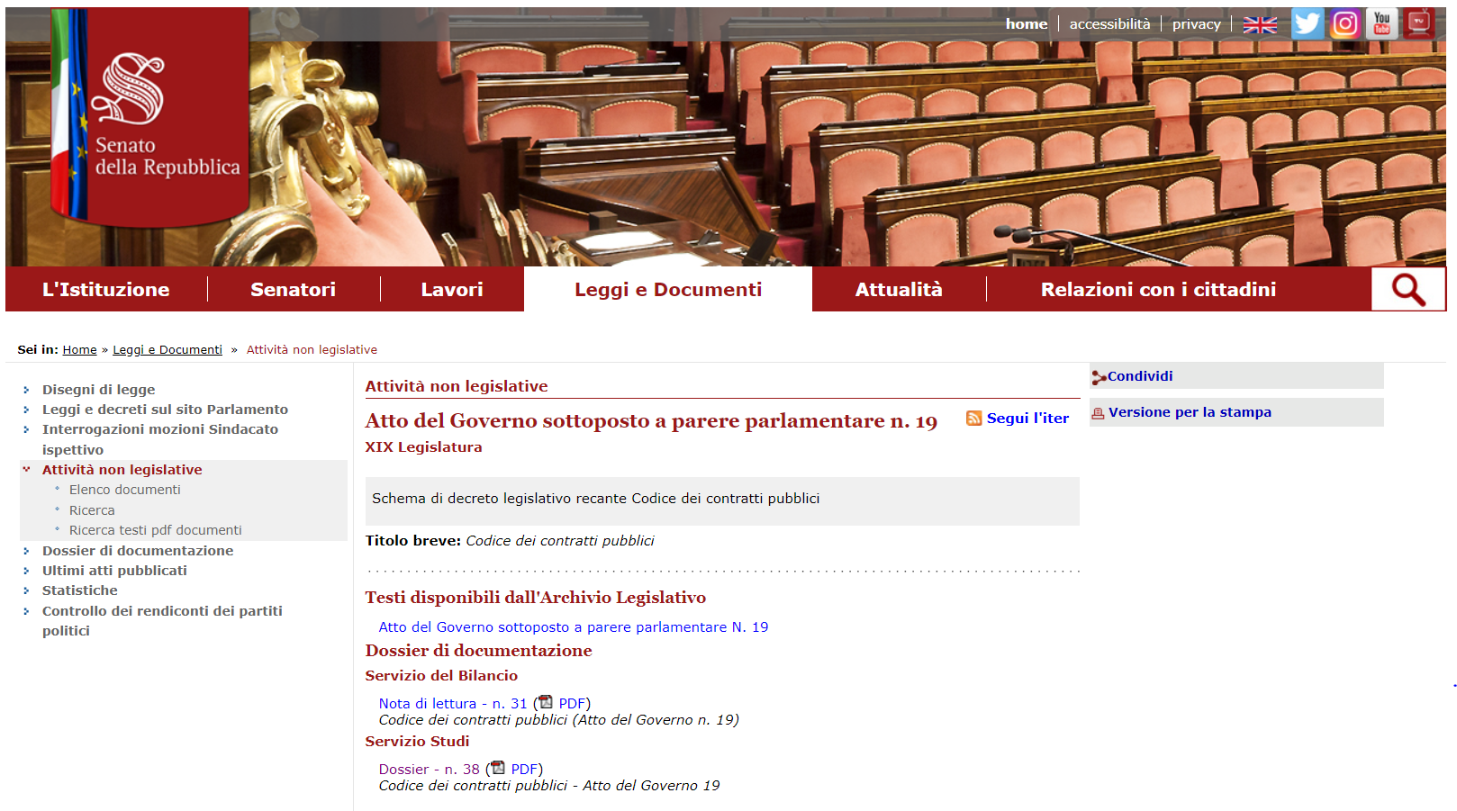
AUDIZIONE SENATO 31 gennaio 2023
https://www.senato.it/leg/19/BGT/Schede/docnonleg/46077.htm#

Slide 12
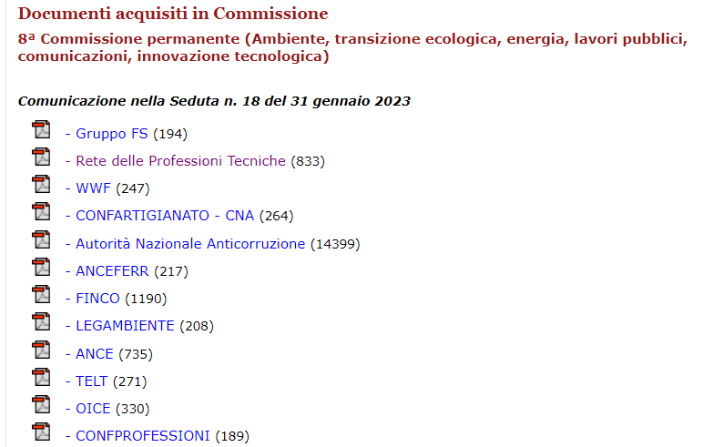
AUDIZIONE SENATO 31 gennaio 2023

Slide 13
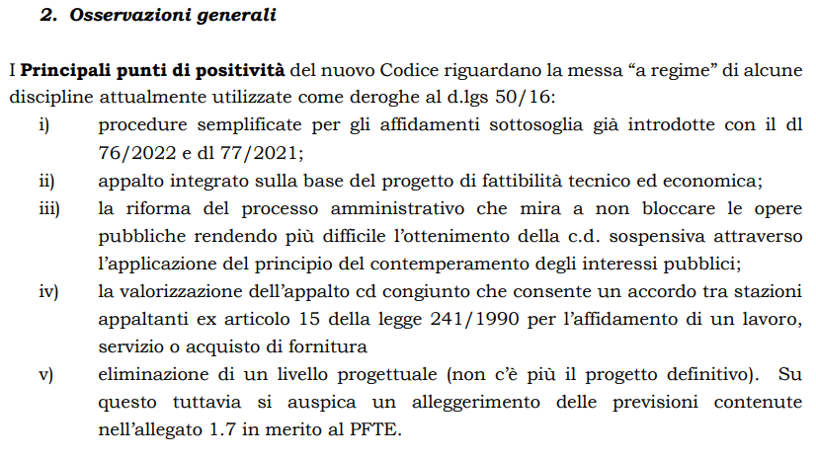
AUDIZIONE SENATO 31 gennaio 2023
Documento ANCI

Slide 14
ARTICOLATO DEL NUOVO CODICE
INDICE
LIBRO I: Dei principi, della digitalizzazione, della programmazione e della progettazione.
LIBRO II: Dell’appalto.
LIBRO III: Dell’appalto nei settori speciali.
LIBRO IV: Del partenariato pubblico-privato e delle concessioni.
LIBRO V: Del contenzioso e dell’Autorità Nazionale Anticorruzione. disposizioni finali e transitorie.
38 ALLEGATI

Slide 15
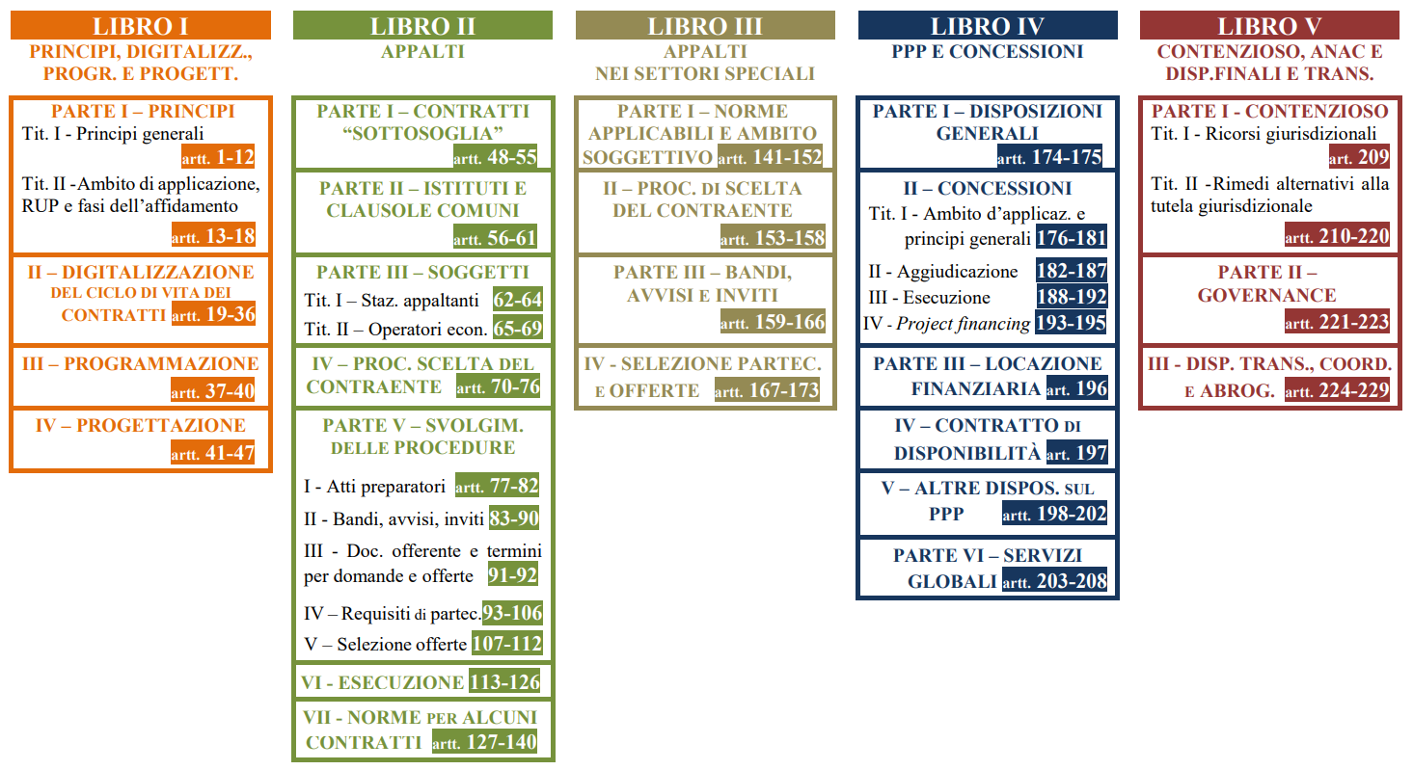
ARTICOLATO DEL NUOVO CODICE

Slide 16
LIBRO I. PARTE II.
Articolo 22. Ecosistema nazionale di approvvigionamento digitale (e-procurement)
1. L’ecosistema nazionale di approvvigionamento digitale (e-procurement) è costituito dalle piattaforme e dai
servizi digitali infrastrutturali abilitanti la gestione del ciclo di vita dei contratti pubblici, di cui all’articolo 23
e dalle piattaforme di approvvigionamento digitale utilizzate dalle stazioni appaltanti di cui all’articolo 25.
2. Le piattaforme e i servizi digitali di cui al comma 1 consentono, in particolare:
a) la redazione o l’acquisizione degli atti in formato nativo digitale;
b) la pubblicazione e la trasmissione dei dati e documenti alla Banca dati nazionale dei contratti pubblici;
c) l’accesso elettronico alla documentazione di gara;
d) la presentazione del documento di gara unico europeo in formato digitale e l’interoperabilità con il fascicolo
virtuale dell’operatore economico;
e) la presentazione delle offerte
f) l’apertura, la gestione e la conservazione del fascicolo di gara in modalità digitale;
g) il controllo tecnico, contabile e amministrativo dei contratti anche in fase di esecuzione e la gestione delle
Garanzie.
3. Le basi di dati di interesse nazionale alimentano l’ecosistema nazionale di approvvigionamento digitale, ai
sensi dell’articolo 60 del codice dell'amministrazione digitale, di cui al decreto legislativo 7 marzo 2005, n.
82.

Slide 17
LIBRO I. PARTE II.
Articolo 23. Banca dati nazionale dei contratti pubblici
1. L’ANAC è titolare in via esclusiva della Banca dati nazionale dei contratti pubblici …
…
3. La Banca dati nazionale dei contratti pubblici è interoperabile con le piattaforme di approvvigionamento
digitale utilizzate dalle stazioni appaltanti e dagli enti concedenti e con il portale dei soggetti aggregatori di
cui al decreto-legge 24 aprile 2014, n. 66, convertito, con modificazioni, dalla legge 23 giugno 2014, n. 89,
per la digitalizzazione di tutte le fasi del ciclo di vita dei contratti pubblici, nonché con la piattaforma digitale
nazionale dati di cui all’articolo 50-ter del codice di cui al decreto legislativo n. 82 del 2005, con le basi di dati
di interesse nazionale di cui all’articolo 60 del codice di cui al decreto legislativo n. 82 del 2005 e con tutte le
altre piattaforme e banche dati dei soggetti di cui all’articolo 2, comma 2, del codice di cui al decreto legislativo
n. 82 del 2005, coinvolti nell’attività relativa al ciclo di vita dei contratti pubblici…
…
8. L’omissione di informazioni richieste, il rifiuto o l’omissione di attività necessarie a garantire
l’interoperabilità delle banche dati coinvolte nel ciclo di vita dei contratti pubblici costituisce violazione di
obblighi di transizione digitale punibili ai sensi dell’articolo 18-bis del codice di cui al decreto legislativo n.
82 del 2005.
NOTA: art. 37 c. 4 (programma triennale e aggiornamenti annuali), art. 115 c. 5 (giornale dei lavori)

Slide 18
LIBRO I. PARTE II.
Articolo 24. Fascicolo virtuale dell’operatore economico
1. Presso la Banca dati nazionale dei contratti pubblici opera il fascicolo virtuale dell'operatore economico che
consente la verifica dell'assenza delle cause di esclusione di cui agli articoli 94 e 95 e dei requisiti di cui
all'articolo 103 per i soggetti esecutori di lavori pubblici, nonché dei dati e dei documenti relativi ai requisiti
di cui all'articolo 100 che l'operatore economico inserisce.
2. Il fascicolo virtuale dell'operatore economico è utilizzato per la partecipazione alle procedure di affidamento
disciplinate dal codice. I dati e i documenti contenuti nel fascicolo virtuale dell’operatore economico, nei
termini di efficacia di ciascuno di essi, sono aggiornati automaticamente mediante interoperabilità e sono
utilizzati in tutte le procedure di affidamento cui l’operatore partecipa.
3. Le amministrazioni competenti al rilascio delle certificazioni o delle informazioni di cui agli articoli 94 e
95 garantiscono alla Banca dati nazionale dei contratti pubblici, attraverso la piattaforma di cui all’articolo 50-
ter del codice dell'amministrazione digitale, di cui al decreto legislativo 7 marzo 2005, n. 82 e l’accesso per
interoperabilità alle proprie banche dati, ai sensi dell’articolo 23, comma 3, del presente codice, la disponibilità
in tempo reale delle informazioni e delle certificazioni digitali necessarie ad assicurare l’intero ciclo di vita
digitale di contratti pubblici. La violazione dell’obbligo di cui al primo periodo è punita ai sensi dell’articolo
23, comma 8. L'ANAC garantisce l'accessibilità al fascicolo virtuale dell’operatore economico alle stazioni
appaltanti e agli enti concedenti, agli operatori economici e agli organismi di attestazione di cui all'articolo
100, comma 4, limitatamente ai dati di rispettiva competenza. L'ANAC può predisporre elenchi aggiornati di
operatori economici già accertati secondo quanto previsto dal comma 1 e le modalità per l'utilizzo degli
accertamenti per procedure di affidamento diverse.

Slide 19
LIBRO I. PARTE II.
Articolo 25. Piattaforme di approvvigionamento digitale
1. Le piattaforme di approvvigionamento digitale sono costituite dall’insieme dei servizi e dei sistemi
informatici, interconnessi e interoperanti, utilizzati dalle stazioni appaltanti e dagli enti concedenti per svolgere
una o più attività di cui all’articolo 21, comma 1, e per assicurare la piena digitalizzazione dell’intero ciclo di
vita dei contratti pubblici. A tal fine, le piattaforme di approvvigionamento digitale interagiscono con i servizi
della Banca dati nazionale dei contratti pubblici di cui all’articolo 23 nonché con i servizi della piattaforma
digitale nazionale dati di cui all’articolo 50-ter del codice dell'amministrazione digitale, di cui al decreto
legislativo 7 marzo 2005, n. 82.
2. Le stazioni appaltanti e gli enti concedenti utilizzano le piattaforme di approvvigionamento digitale per
svolgere le procedure di affidamento e di esecuzione dei contratti pubblici, secondo le regole tecniche di cui
all’articolo 26. Le piattaforme di approvvigionamento digitale non possono alterare la parità di accesso degli
operatori, né impedire o limitare la partecipazione alla procedura di gara degli stessi ovvero distorcere la
concorrenza, né modificare l'oggetto dell'appalto, come definito dai documenti di gara. Le stazioni appaltanti
e gli enti concedenti assicurano la partecipazione alla gara anche in caso di comprovato malfunzionamento,
pur se temporaneo, delle piattaforme, anche eventualmente disponendo la sospensione del termine per la
ricezione delle offerte per il periodo di tempo necessario a ripristinare il normale funzionamento e la proroga
dello stesso per una durata proporzionale alla gravità del malfunzionamento.
3. Le stazioni appaltanti e gli enti concedenti non dotati di una propria piattaforma di approvvigionamento
digitale si avvalgono delle piattaforme messe a disposizione da altre stazioni appaltanti o enti concedenti, da
centrali di committenza o da soggetti aggregatori, da regioni o province autonome, che a loro volta possono
ricorrere a un gestore del sistema che garantisce il funzionamento e la sicurezza della piattaforma.
4. È fatto divieto di porre a carico dei concorrenti o dell'aggiudicatario eventuali costi connessi alla gestione
delle piattaforme.

Slide 20
LIBRO I. PARTE IV.
Articolo 43. Metodi e strumenti di gestione informativa digitale delle costruzioni
1. A decorrere dal 1° gennaio 2025, le stazioni appaltanti e gli enti concedenti adottano metodi e strumenti di
gestione informativa digitale delle costruzioni per la progettazione e la realizzazione di opere di nuova
costruzione e per gli interventi su costruzioni esistenti per importo a base di gara superiore a 1 milione di euro.
La disposizione di cui al primo periodo non si applica agli interventi di ordinaria e straordinaria manutenzione,
a meno che essi non riguardino opere precedentemente eseguite con l’uso dei suddetti metodi e strumenti di
gestione informativa digitale.
2. Anche al di fuori dei casi di cui al comma 1 e in conformità con i principi di cui all’articolo 19, le stazioni
appaltanti e gli enti concedenti possono adottare metodi e strumenti di gestione informativa digitale delle
costruzioni, eventualmente prevedendo nella documentazione di gara un punteggio premiale relativo alle
modalità d’uso di tali metodi e strumenti. Tale facoltà è subordinata all’adozione delle misure stabilite
nell’allegato I.9.
3. Gli strumenti indicati ai commi 1 e 2 utilizzano piattaforme interoperabili a mezzo di formati aperti non
proprietari al fine di non limitare la concorrenza tra i fornitori di tecnologie e il coinvolgimento di specifiche
progettualità tra i progettisti, nonché di consentire il trasferimento dei dati tra pubbliche amministrazioni e
operatori economici partecipanti alla procedura aggiudicatari o incaricati dell’esecuzione del contratto.
…

Slide 21
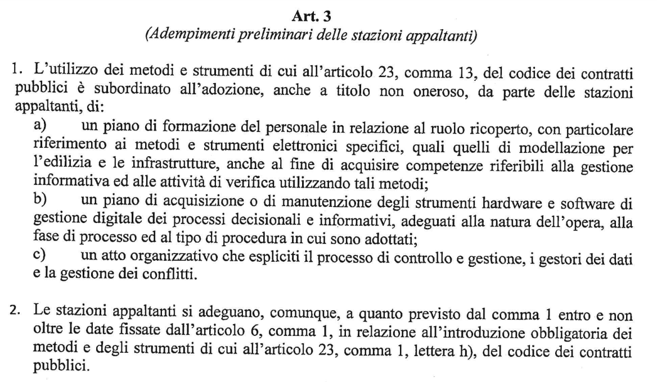
Decreto Ministeriale n. 560 del 01/12/2017. Decreto B.I.M.

Slide 22
Decreto Ministeriale n. 560 del 01/12/2017. Decreto B.I.M.

Slide 23
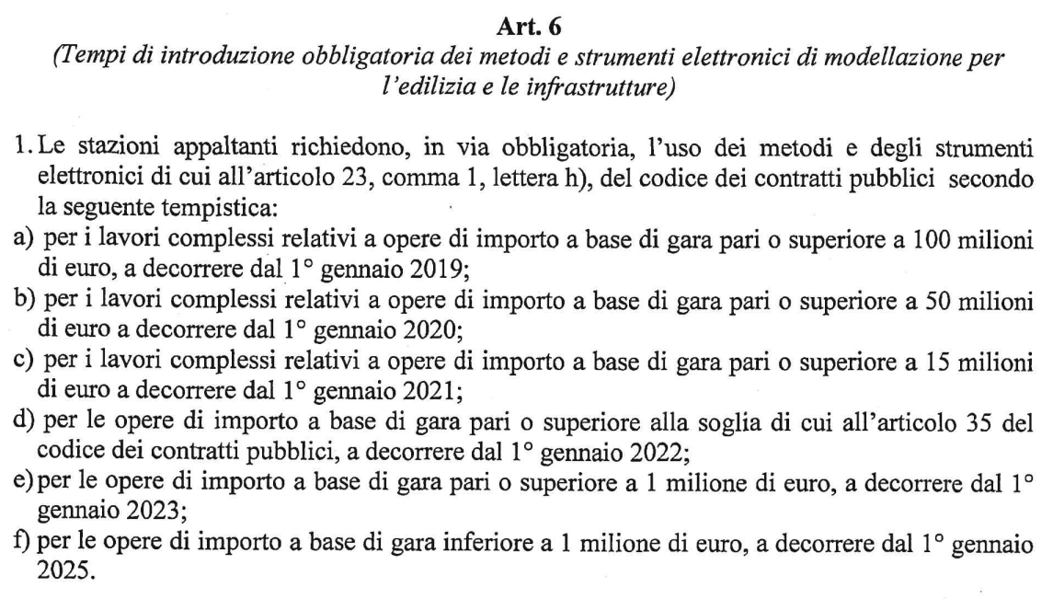
Decreto Ministeriale n. 560 del 01/12/2017. Decreto B.I.M.

Slide 24
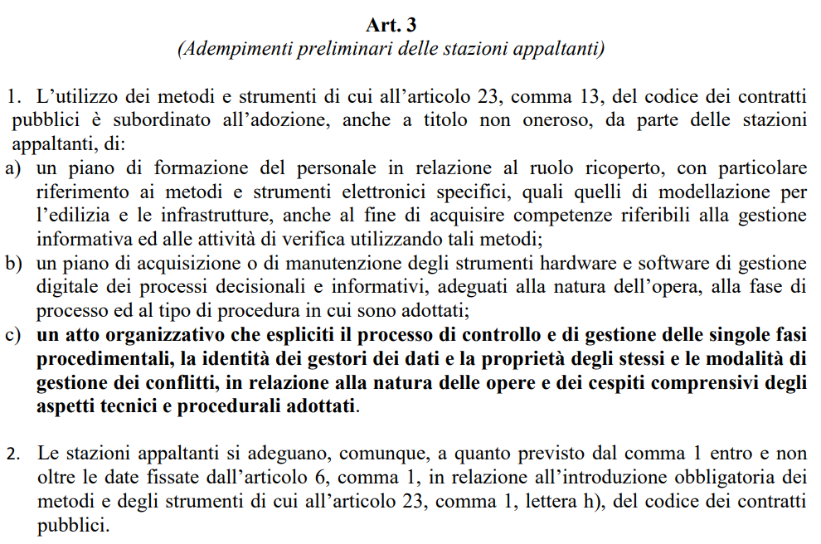
Decreto Ministeriale n. 312 del 02/08/2021. Modifiche al decreto B.I.M.

Slide 25
Decreto Ministeriale n. 312 del 02/08/2021. Modifiche al decreto B.I.M.

Slide 26
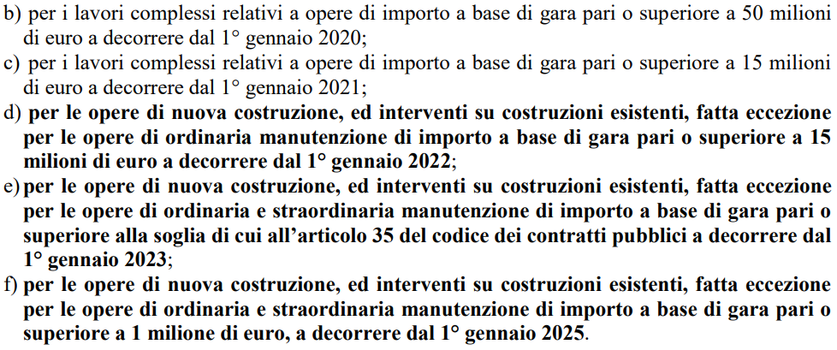
Decreto Ministeriale n. 312 del 02/08/2021. Modifiche al decreto B.I.M.

Slide 27
ALLEGATO I.9. Metodi e strumenti di gestione informativa digitale delle costruzioni
2. Le stazioni appaltanti, prima di adottare i processi relativi alla gestione informativa digitale delle costruzioni per i singoli procedimenti, indipendentemente dalla fase progettuale e dal relativo valore delle opere, provvedono necessariamente a:
a) definire e attuare un piano di formazione specifica del personale, secondo i diversi ruoli ricoperti, con particolare riferimento ai metodi e agli strumenti digitali di modellazione, anche per assicurare che quello preposto ad attività amministrative e tecniche consegua adeguata formazione e requisiti di professionalità ed
esperienza in riferimento altresì ai profili di responsabili della gestione informativa di cui al comma 3;
b) definire e attuare un piano di acquisizione e di manutenzione degli strumenti hardware e software di gestione digitale dei processi decisionali e informativi;
c) redigere e adottare un atto di organizzazione per la formale e analitica esplicazione delle procedure di controllo e gestione volte a digitalizzare il sistema organizzativo dei processi relativi all'affidamento e alla esecuzione dei contratti pubblici, oltre che per la gestione del ciclo di vita dei beni disponibili e
indisponibili. Tale atto di organizzazione è integrato con gli eventuali sistemi di gestione e di qualità della stazione appaltante.
3. Le stazioni appaltanti che adottano i metodi e gli strumenti di cui al comma 1 nominano un gestore dell'ambiente di condivisione dei dati e almeno un gestore dei processi digitali supportati da modelli
informativi. Tali stazioni appaltanti inoltre nominano per ogni intervento un coordinatore dei flussi informativi all'interno della struttura di supporto al responsabile unico di cui all'articolo 15 del codice. Tali gestori e coordinatori devono conseguire adeguata competenza anche mediante la frequenza, con profitto, di appositi
corsi di formazione.
4. Le stazioni appaltanti adottano un proprio ambiente di condivisione dati, definendone caratteristiche e prestazioni, la proprietà dei dati e le modalità per la loro elaborazione, condivisione e gestione nel corso dell'affidamento e della esecuzione dei contratti pubblici …

Slide 28
ALLEGATO I.9. Metodi e strumenti di gestione informativa digitale delle costruzioni
5. Le stazioni appaltanti utilizzano piattaforme interoperabili mediante formati aperti non proprietari. I dati sono elaborati in modelli informativi disciplinari multidimensionali e orientati a oggetti. Le informazioni prodotte sono gestite tramite flussi informativi digitalizzati all'interno di un ambiente di condivisione dei dati e sono condivise tra tutti i partecipanti al progetto, alla costruzione e alla gestione dell'intervento. I dati sono fruibili secondo formati aperti non proprietari e standardizzati da organismi indipendenti, in conformità alle specifiche tecniche di cui al comma 6, in modo da non richiedere l'utilizzo esclusivo di specifiche applicazioni tecnologiche.
…
9. Per l'avvio di procedure di affidamento di lavori con progetto esecutivo o con appalto integrato, le stazioni appaltanti predispongono un capitolato informativo coerente con il livello di progettazione posto a base di gara. I documenti contrattuali disciplinano gli obblighi dell'appaltatore in materia di gestione
informativa digitale delle costruzioni.
…
11. Il coordinamento, la direzione e il controllo tecnico-contabile dell'esecuzione dei contratti pubblici, possono essere svolti mediante l'utilizzo dei metodi e degli strumenti di gestione informativa digitale. A questo fine, se il direttore dei lavori non è in possesso delle competenze necessarie, all'interno del suo ufficio è nominato un coordinatore dei flussi informativi. Per il collaudo finale o la verifica di conformità, l'affidatario consegna
il modello informativo dell'opera realizzata per la successiva gestione del ciclo di vita del cespite immobiliare o infrastrutturale. La verifica di questo modello rientra fra le attività di collaudo e di verifica di conformità.

Slide 29
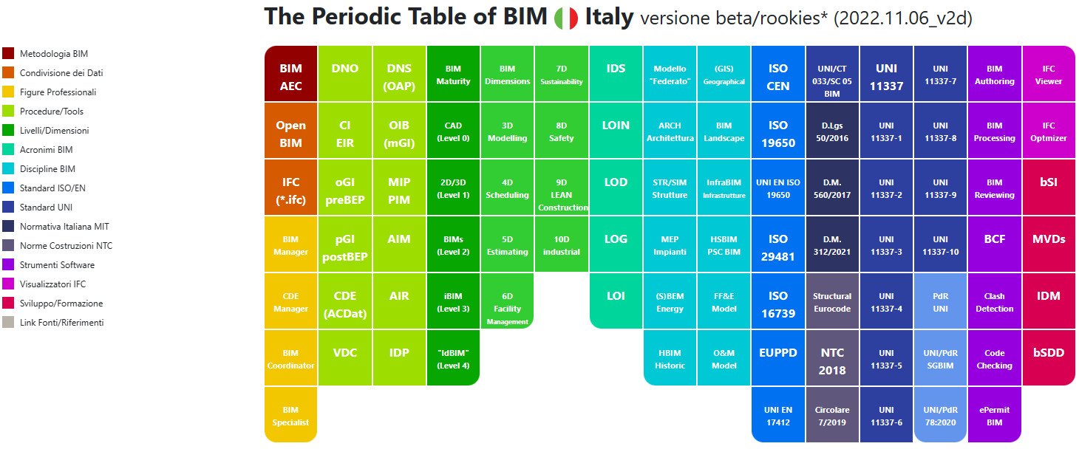
Metodi e strumenti di gestione informativa digitale delle costruzioni
Fonte https://www.labtecdesign.com/lab/BIM_Periodic_Table.html

Slide 30
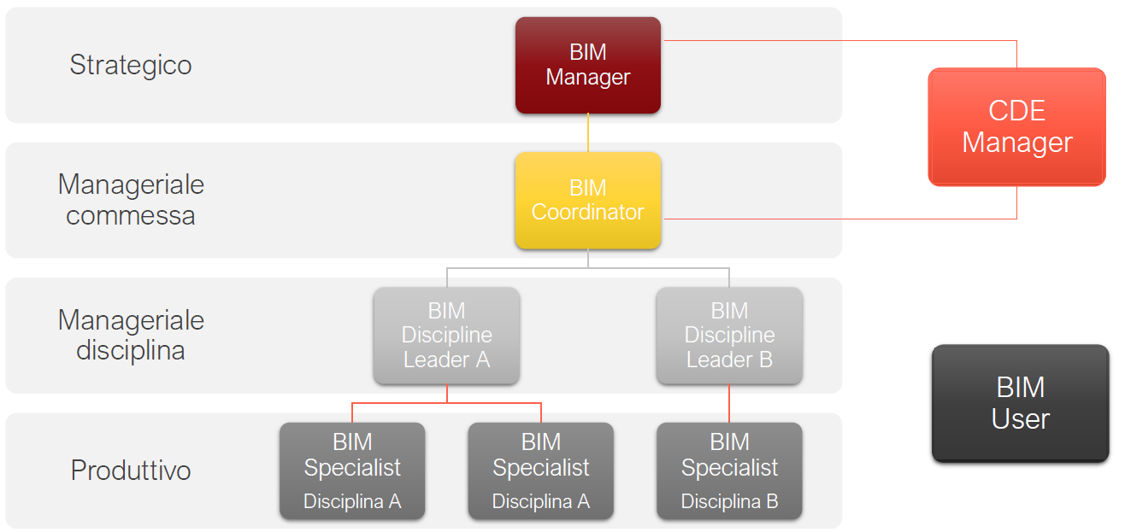
Metodi e strumenti di gestione informativa digitale delle costruzioni
Fonte Alma Software

Slide 31
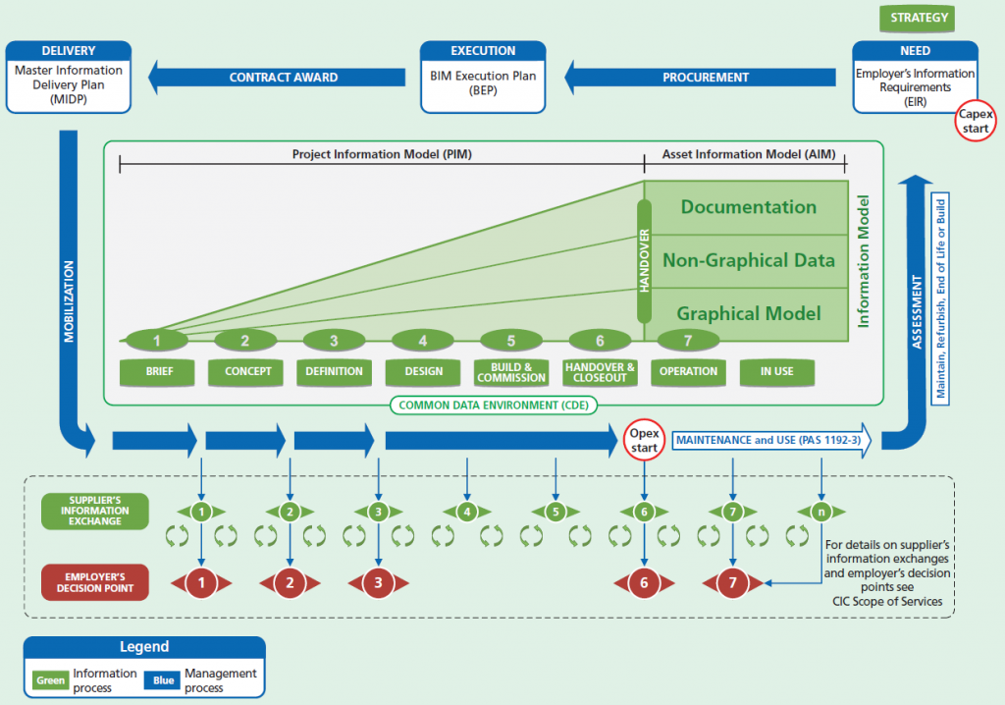
Metodi e strumenti di gestione informativa digitale delle costruzioni
L’Exchange Information Requirements è un documento stilato dal committente che definisce i requisiti legati allo scambio informativo.
Lo scopo del BIM Execution Plan è definire modi e strumenti per raggiungere gli obiettivi e i requisiti informativi definiti dal committente.
Il Master Information Delivery Plan è un piano utilizzato per gestire la consegna delle informazioni durante lo sviluppo dei progetti.
Information Delivery Cycle - PAS 1192-2:2013

Slide 32
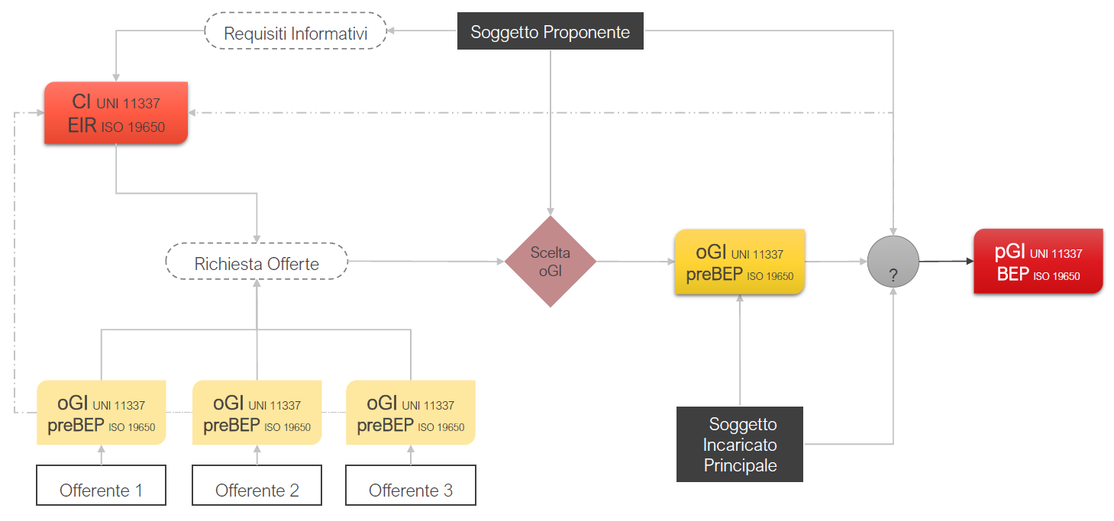
Metodi e strumenti di gestione informativa digitale delle costruzioni
Fonte Alma Software

Slide 33
Metodi e strumenti di gestione informativa digitale delle costruzioni
Fonte Alma Software

Slide 34
ALLEGATO I.7. SEZIONE I.
Articolo 1. Quadro esigenziale
1. Il quadro esigenziale tiene conto di quanto previsto negli strumenti di programmazione del committente. Esso, per ciascun intervento da realizzare, in relazione alla tipologia dell'intervento stesso, riporta:
a) gli obiettivi generali da perseguire attraverso la realizzazione dell'intervento, con gli associati indicatori chiave di prestazione;
b) i fabbisogni, le esigenze qualitative e quantitative del committente, della collettività o della specifica utenza alla quale l'intervento è destinato, che dovranno essere soddisfatti attraverso la realizzazione dell'intervento stesso.
2. Il quadro esigenziale e il documento di fattibilità delle alternative progettuali, di cui all'articolo 2, possono essere redatti anche con l'ausilio di sistemi informativi geografici (Geographical Information System) e di modelli informativi relativi allo stato di fatto delle aree interessate e delle attività insediabili. A questo fine, il quadro esigenziale può essere integrato dalla configurazione di modelli informativi bi- e tri-dimensionali di carattere urbano o territoriale comprensivi dei piani di cantiere e da modelli informativi che riflettano lo stato
dei luoghi e dei cespiti immobiliari o infrastrutturali esistenti.
3. La redazione del quadro esigenziale è di esclusiva competenza del committente.

Slide 35
ALLEGATO I.7. SEZIONE I.
Articolo 2. Documento di fattibilità delle alternative progettuali
1. Il documento di fattibilità delle alternative progettuali, di seguito «DOCFAP», è redatto nel rispetto dei contenuti del quadro esigenziale ed è prodromico alla redazione del Documento di indirizzo alla progettazione di cui all'articolo 3. Il DOCFAP, analogamente al quadro esigenziale, può essere supportato dalla configurazione di modelli informativi bi- e tri-dimensionali di carattere urbano o territoriale e da modelli informativi che riflettano lo stato dei luoghi e dei cespiti immobiliari o infrastrutturali esistenti che permettano di visualizzare analisi di scenario e di identificare alternative progettuali.
2. Il DOCFAP individua e analizza le possibili soluzioni progettuali che possono riguardare… Il DOCFAP, ove pertinente e richiesto dal committente, può analizzare anche le soluzioni tecniche, economiche e finanziarie, anche in relazione agli aspetti manutentivi dell'opera da realizzare. Il DOCFAP, ove pertinente e richiesto dal committente, prende in considerazione e analizza tutte le opzioni possibili, inclusa, ove applicabile, l'ipotesi di non realizzazione dell'intervento, al fine di consentire un effettivo confronto comparato tra le diverse alternative. …. A tal fine è prevista la possibilità di effettuare indagini preliminari.
3. In applicazione del principio di proporzionalità di cui all'articolo 41, comma 5, del codice, il DOCFAP è sviluppato con un livello di approfondimento e con un contenuto differenziato in relazione al tipo e alla dimensione dell'intervento da realizzare.
4. Il DOCFAP, in relazione alla specifica tipologia e alla dimensione dell'intervento da realizzare si compone di una relazione tecnico-illustrativa, così articolata:
…
6. Per interventi di importo dei lavori superiore a 150.000 euro e inferiore alla soglia di cui all'articolo 14 del codice, è facoltà del committente richiedere la redazione del DOCFAP, che sarà redatto sulla base delle indicazioni fornite dal responsabile unico del progetto (RUP), tenendo conto del tipo e della dimensione dell'intervento da realizzare.

Slide 36
ALLEGATO I.7. SEZIONE I.
Articolo 3. Documento di indirizzo alla progettazione
1. Il documento di indirizzo alla progettazione, di seguito «DIP», da redigere in coerenza con il quadro esigenziale e con la soluzione individuata nel DOCFAP, ove redatto, indica, in rapporto alla dimensione, alla specifica tipologia e alla categoria dell'intervento da realizzare, le caratteristiche, i requisiti e gli elaborati progettuali necessari per la definizione di ogni livello della progettazione. Il DIP è redatto e approvato prima dell'affidamento del progetto di fattibilità tecnica ed economica, sia in caso di progettazione interna, che di progettazione esterna alla stazione appaltante; in quest'ultimo caso, il DIP dovrà essere parte della documentazione di gara per l'affidamento del contratto pubblico di servizi, in quanto costituisce parte integrante del "capitolato del servizio di progettazione". … Il DIP riporta almeno le seguenti indicazioni:
a) lo stato dei luoghi con le relative indicazioni di tipo catastale, eventualmente documentabile tramite modelli informativi che ne riflettano la condizione; …
d) i livelli della progettazione da sviluppare e i relativi tempi di svolgimento, in rapporto alla specifica tipologia e alla dimensione dell’intervento. Tali livelli di progettazione, quando supportati dai metodi e strumenti di gestione informativa delle costruzioni di cui all’articolo 43 del codice, possono tenere in considerazione i livelli di fabbisogno informativo disciplinati dalle norme tecniche;
…
2. Nei casi previsti dalla legge o per scelta del committente, della stazione appaltate o dell’ente concedente il DIP include il capitolato informativo (di seguito anche «CI»), in riferimento a quanto previsto dall’articolo 43 del codice e secondo le specifiche del relativo allegato 1.9.
3. Il DIP, oltre ai contenuti stabiliti, può contenere, in materia di digitalizzazione dei processi e di modellazione informativa, ulteriori riferimenti alla fase esecutiva, anche con riferimento alla pianificazione e gestione della realizzazione prevista dalla norma UNI ISO 21502:2021 e dalla norma UNI ISO 31000.
4. Ai fini della redazione del DIP, qualora esso sia supportato da modelli informativi, la stazione appaltante o l’ente concedente può fare utile riferimento alla norma UNI/TR 11337-2: 2021.
…

Slide 37
ALLEGATO I.7. SEZIONE II.
Articolo 6. Progetto di fattibilità tecnico-economica
7. Il PFTE, in relazione alle dimensioni, alla tipologia e alla categoria dell'intervento è, in linea generale, fatta salva diversa disposizione motivata dal RUP in sede di DIP, composto dai seguenti elaborati:
a) relazione generale;
b) relazione tecnica, corredata di rilievi, accertamenti, indagini e studi specialistici;
c) relazione di verifica preventiva dell'interesse archeologico … ed eventuali indagini dirette sul terreno, …;
d) studio di impatto ambientale, per le opere soggette a valutazione di impatto ambientale, di seguito «VIA»;
e) relazione di sostenibilità dell'opera;
f) rilievi plano-altimetrici e stato di consistenza delle opere esistenti e di quelle interferenti nell'immediato intorno dell'opera da progettare;
g) modelli informativi e relativa relazione specialistica, nei casi previsti dall'articolo 43 del codice;
h) elaborati grafici delle opere, nelle scale adeguate, integrati e coerenti con i contenuti dei modelli informativi, quando presenti;
i) computo estimativo dell'opera;
l) quadro economico di progetto;
m) piano economico e finanziario di massima, per le opere da realizzarsi mediante partenariato pubblico-privato;
n) cronoprogramma;
o) piano di sicurezza e di coordinamento, …;
p) capitolato informativo nei casi previsti dall'articolo 43 del codice. …;
q) piano preliminare di manutenzione dell'opera e delle sue parti. …;
r) piano preliminare di monitoraggio geotecnico e strutturale;
s) per le opere soggette a VIA, e comunque ove richiesto, piano preliminare di monitoraggio ambientale;
t) piano particellare delle aree espropriande o da acquisire, ove pertinente.

Slide 38
ALLEGATO I.7. SEZIONE II.
Articolo 13. Relazione specialistica sulla modellazione informativa
1. Nel caso di utilizzo della modellazione informativa digitale può essere incluso il capitolato informativo (CI) così come previsto dall'articolo 43 del codice, in materia di metodi e di strumenti di gestione digitale delle costruzioni. Tale documento integra e approfondisce il capitolato informativo contenuto nel DIP e regola i processi digitali, la modellazione informativa digitale, le scelte tecnologiche e gestionali anche in materia di Ambiente di
Condivisione dei Dati, per le successive fasi del processo, sia in ambito progettuale che realizzativo, in un'ottica di finale gestione digitale degli aspetti manutentivi.
2. Il CI potrà disciplinare, inoltre, la configurazione dell'offerta di gestione informativa formulata dai concorrenti in fase di procedura di affidamento.
3. Nel CI dovranno essere definiti tutti i contenuti richiesti all'appaltatore e alla propria catena di fornitura non solo in funzione della fase di progettazione, ma anche di quella di attuazione dell'investimento e di realizzazione dei lavori.
4. Il CI introduce la strutturazione dell'ambiente di condivisione dei dati (accompagnati da fonti e metadati di riferimento), così come previsto dall'articolo 43 del codice (tale ambiente, contrattualmente rilevante, può essere funzionale alle attività di monitoraggio e di controllo, nonché' di rendicontazione, previste dalla governance del PNRR e del PNC, in maniera interoperabile con il sistema informativo previsto).

Slide 39
ALLEGATO I.7. SEZIONE II.
Articolo 21. Appalto su progetto di fattibilità tecnica ed economica
1. Nel caso in cui il PFTE sia posto a base di un appalto di progettazione ed esecuzione, il progetto deve essere sviluppato con un livello di approfondimento tale da individuare prestazionalmente le caratteristiche principali, anche geometriche, formali, tecnico-costruttive e materiche, dell'intervento e segnatamente quelle alle quali il committente attribuisce rilevanza ai fini del conseguimento degli obiettivi e dei risultati desiderati.
2. Il progetto in ogni caso dovrà contenere i seguenti elaborati:
a) piano di sicurezza e di coordinamento;
b) piano di manutenzione dell'opera e delle sue parti;
c) schema di contratto;
d) capitolato speciale d'appalto;
e) piano particellare di esproprio ove necessario;
f) capitolato informativo, se previsto.

Slide 40
ALLEGATO I.7. SEZIONE III.
Articolo 22. Progetto esecutivo
..
2. Qualora, ai sensi dell’articolo 43 del codice e del relativo allegato I.9, la redazione del progetto esecutivo fosse supportata da metodi e strumenti di gestione informativa digitale delle costruzioni, entro l’ambiente di condivisione dei dati, è necessario, all’interno del capitolato informativo, in funzione degli obiettivi, definire i livelli di fabbisogno informativo e l’equivalenza tra i contenitori informativi inerenti ai documenti e quelli corrispondenti ai modelli informativi, specie laddove da questi ultimi non si potessero trarre i documenti elencati al comma 4.
…
4. Il progetto esecutivo contiene la definizione finale di tutte le lavorazioni e, pertanto, descrive compiutamente e in ogni particolare architettonico, strutturale e impiantistico, l'intervento da realizzare. Restano esclusi soltanto i piani operativi di cantiere, i piani di approvvigionamento, nonché' i calcoli e i grafici relativi alle opere provvisionali. Salva diversa motivata determinazione della stazione appaltante, il progetto esecutivo, in relazione alle
dimensioni, alla tipologia e alla categoria dell'intervento, è composto dai seguenti documenti:
a) relazione generale; b) relazioni specialistiche; c) elaborati grafici, comprensivi anche di quelli relativi alle strutture e agli impianti, nonché, ove previsti, degli elaborati relativi alla mitigazione ambientale, alla compensazione ambientale, al ripristino e al miglioramento ambientale; d) calcoli del progetto esecutivo delle strutture e degli impianti; e) piano di manutenzione dell'opera e delle sue parti; f) aggiornamento del piano di sicurezza e di coordinamento di cui all'articolo 100 del decreto legislativo 9 aprile 2008, n. 81; g) quadro di incidenza della manodopera; h) cronoprogramma; i) elenco dei prezzi unitari ed eventuali analisi; l) computo metrico estimativo e quadro economico; m) schema di contratto e capitolato speciale di appalto; n) piano particellare di esproprio aggiornato; o) relazione tecnica ed elaborati di applicazione dei criteri minimi ambientali (CAM) di riferimento, …; p) fascicolo adattato alle caratteristiche dell'opera, recante i contenuti di cui all'allegato XVI al decreto legislativo 9 aprile 2008, n. 81.

Slide 41
ALLEGATO I.13. Determinazione dei parametri per la progettazione
Articolo 2. Ripartizione delle aliquote del decreto ministeriale 17 giugno 2016.
…
4. Le aliquote relative alla progettazione esecutiva come definite nel decreto ministeriale 17 giugno 2016 sono integralmente attribuite alla nuova progettazione esecutiva, secondo i seguenti criteri:
a) le aliquote QbIII.03, QbIII.04, QbIII.05, QbIII.07, nel caso di appalto integrato, devono essere riconosciute per metà alla progettazione del PFTE e, per la restante metà, al progetto esecutivo al fine di compensare le prestazioni di revisione in fase esecutiva degli elaborati anticipati al PFTE;
b) nei casi ordinari, ovvero di affidamento congiunto delle due fasi progettuali, le aliquote QbIII.03, QbIII.04, QbIII.05, QbIII.07 restano interamente di competenza della progettazione esecutiva.
5. In seguito alla determinazione dell'importo da porre a base di gara, relativamente agli appalti per cui è obbligatoria l'adozione di metodologia Building Information Modeling (BIM), dovrà applicarsi un incremento percentuale pari al 10 per cento sul complessivo di calcolo degli onorari e prima dell'applicazione della percentuale relativa alle spese e oneri accessori, che sono calcolate anche sull'incremento percentuale BIM. Tale incremento deve essere applicato a tutti i servizi e a tutte le prestazioni oggetto di affidamento.

Slide 42
LIBRO I. PARTE IV.
Articolo 45. Incentivi alle funzioni tecniche
1. Gli oneri relativi alle attività tecniche indicate nell’allegato I.10 sono a carico degli stanziamenti previsti per
le singole procedure di affidamento di lavori, servizi e forniture negli stati di previsione della spesa o nei
bilanci delle stazioni appaltanti e degli enti concedenti. In sede di prima applicazione del codice, l’allegato
I.10 è abrogato a decorrere dalla data di entrata in vigore di un corrispondente regolamento adottato ai sensi
dell’articolo 17, comma 3, della legge 23 agosto 1988, n. 400, con decreto del Ministero delle infrastrutture e
dei trasporti, sentito il Consiglio superiore dei lavori pubblici, che lo sostituisce integralmente anche in qualità
di allegato al codice.
2. Le stazioni appaltanti e gli enti concedenti destinano risorse finanziarie per le funzioni tecniche svolte dai
dipendenti specificate nell’allegato I.10 e per le finalità indicate al comma 5, a valere sugli stanziamenti di cui
al comma 1, in misura non superiore al 2 per cento dell'importo dei lavori, dei servizi e delle forniture, posto
a base delle procedure di affidamento. Il presente comma si applica anche agli appalti relativi a servizi o
forniture nel caso in cui è nominato il direttore dell’esecuzione. È fatta salva, ai fini dell’esclusione
dall’obbligo di destinazione delle risorse di cui al presente comma, la facoltà delle stazioni appaltanti e degli
enti concedenti di prevedere una modalità diversa di retribuzione delle funzioni tecniche svolte dai propri
dipendenti.
3. L’80 per cento delle risorse di cui al comma 2, è ripartito, per ogni opera, lavoro, servizio e fornitura, tra il
RUP e i soggetti che svolgono le funzioni tecniche indicate al comma 2, nonché tra i loro collaboratori. Gli
importi sono comprensivi anche degli oneri previdenziali e assistenziali a carico dell'amministrazione. I criteri
del relativo riparto, nonché quelli di corrispondente riduzione delle risorse finanziarie connesse alla singola
opera o lavoro, a fronte di eventuali incrementi ingiustificati dei tempi o dei costi previsti dal quadro
economico del progetto esecutivo, sono stabiliti dalle stazioni appaltanti e dagli enti concedenti, secondo i
rispettivi ordinamenti, entro trenta giorni dalla data di entrata in vigore del codice.

Slide 43
LIBRO I. PARTE IV.
Articolo 45. Incentivi alle funzioni tecniche
4. L’incentivo di cui al comma 3 è corrisposto dal dirigente, dal responsabile di servizio preposto alla struttura
competente o da altro dirigente incaricato dalla singola amministrazione, sentito il RUP, che accerta e attesta
le specifiche funzioni tecniche svolte dal dipendente. L’incentivo complessivamente maturato dal dipendente
nel corso dell’anno di competenza, anche per attività svolte per conto di altre amministrazioni, non può
superare il trattamento economico complessivo annuo lordo percepito dal dipendente. L’incentivo eccedente,
non corrisposto, incrementa le risorse di cui al comma 5. Per le amministrazioni che adottano i metodi e gli
strumenti digitali per la gestione informativa dell’appalto il limite di cui al secondo periodo è aumentato del
15 per cento. Incrementa altresì le risorse di cui al comma 5 la parte di incentivo che corrisponde a prestazioni
non svolte dai dipendenti, perché affidate a personale esterno all’amministrazione medesima oppure perché
prive dell’attestazione del dirigente. Le disposizioni del comma 3 e del presente comma non si applicano al
personale con qualifica dirigenziale.
5. Il 20 per cento delle risorse finanziarie di cui al comma 2, …, è destinato ai fini di cui ai commi 6 e 7.
6. Con le risorse di cui al comma 5 l’ente acquista beni e tecnologie funzionali a progetti di innovazione, anche
per incentivare:
a) la modellazione elettronica informativa per l’edilizia e le infrastrutture;
b) l’implementazione delle banche dati per il controllo e il miglioramento della capacità di spesa;
c) l’efficientamento informatico, con particolare riferimento alle metodologie e strumentazioni elettroniche
per i controlli.
7. Una parte delle risorse di cui al comma 5 è in ogni caso utilizzata:
a) per attività di formazione per l’incremento delle competenze digitali dei dipendenti nella realizzazione degli
interventi;
b) per la specializzazione del personale che svolge funzioni tecniche;
c) per la copertura degli oneri di assicurazione obbligatoria del personale.

Slide 44
LIBRO II. PARTE VI.
Articolo 114. Direzione dei lavori e dell’esecuzione dei contratti
1. L’esecuzione dei contratti aventi ad oggetto lavori, servizi o forniture è diretta dal RUP, che controlla i
livelli di qualità delle prestazioni. Il RUP, nella fase dell'esecuzione, si avvale del direttore dell'esecuzione del
contratto o del direttore dei lavori, del coordinatore in materia di salute e di sicurezza durante l'esecuzione
previsto dal decreto legislativo 9 aprile 2008, n. 81, nonché del collaudatore oppure della commissione di
collaudo o del verificatore della conformità e accerta il corretto ed effettivo svolgimento delle funzioni ad
ognuno affidate.
2. Per la direzione e il controllo dell'esecuzione dei contratti relativi a lavori le stazioni appaltanti nominano,
prima dell'avvio della procedura per l'affidamento, su proposta del RUP, un direttore dei lavori che può essere
coadiuvato, in relazione alla complessità dell'intervento, da un ufficio di direzione dei lavori, costituito da uno
o più direttori operativi e da ispettori di cantiere, ed eventualmente dalle figure previste nell’allegato I.9.
3. Il direttore dei lavori, con l'ufficio di direzione dei lavori, ove costituito, è preposto al controllo tecnico,
contabile e amministrativo dell'esecuzione dell'intervento anche mediante metodi e strumenti di gestione
informativa digitale di cui all’allegato I.9, se previsti, per eseguire i lavori a regola d'arte e in conformità al
progetto e al contratto.
4. Nel caso di contratti di importo non superiore a 1 milione di euro e comunque in assenza di lavori complessi
e di rischi di interferenze, il direttore dei lavori, se in possesso dei requisiti richiesti dalla normativa vigente
sulla sicurezza, svolge anche le funzioni di coordinatore per la sicurezza in fase di esecuzione. Se il direttore
dei lavori non può svolgere tali funzioni, la stazione appaltante designa almeno un direttore operativo in
possesso dei requisiti, individuato con le modalità previste dal codice. In tal caso il coordinatore per la
sicurezza in fase di esecuzione assume la responsabilità per le funzioni ad esso assegnate dalla normativa sulla
sicurezza, operando in piena autonomia.

Slide 45
ALLEGATO II.14. Direzione dei lavori e direzione dell’esecuzione dei contratti…
Articolo 1. Attività e compiti del direttore dei lavori
h) verificare periodicamente il possesso e la regolarità, da parte dell'esecutore e del subappaltatore, della documentazione prevista dalle leggi vigenti in materia di obblighi nei confronti dei dipendenti;
i) controllare e verificare il rispetto dei tempi di esecuzione dei lavori indicati nel cronoprogramma allegato al progetto esecutivo e successivamente dettagliati nel programma di esecuzione dei lavori. Quando si utilizzano i metodi e gli strumenti di cui all'articolo 43 del codice e all'allegato I.9 al codice, la direzione dei lavori si avvale di modalità di gestione informativa digitale delle costruzioni;
l) disporre tutti i controlli e le prove previsti dalle vigenti norme nazionali ed europee…;
m) verificare, anche con l’ausilio dell’ufficio di direzione, la presenza in cantiere delle imprese subappaltatrici autorizzate, nonché dei subcontraenti, accertando l’effettivo svolgimento della parte di prestazioni a essi affidata…;
n) coadiuvare il RUP nello svolgimento …di verifica dei requisiti di capacità tecnica in caso di …avvalimento;
o) controllare lo sviluppo dei lavori e impartire tempestivamente le debite disposizioni …;
p) compilare relazioni, da trasmettere al RUP, nel caso in cui nel corso dell’esecuzione dei lavori si verifichino sinistri alle persone o danni alle proprietà e redigere processo verbale …in caso di danni causati da forza maggiore, …;
q) fornire al RUP l’ausilio istruttorio e consultivo necessario per gli accertamenti finalizzati all’adozione di modifiche, variazioni e varianti contrattuali, ferma restando la possibilità di disporre modifiche di dettaglio non comportanti aumento o diminuzione dell’importo contrattuale, comunicandole preventivamente al RUP;
r) determinare in contraddittorio con l’esecutore i nuovi prezzi delle lavorazioni e dei materiali non previsti dal contratto;
s) rilasciare gli stati d’avanzamento dei lavori entro il termine fissato nella documentazione di gara e nel contratto, ai fini dell’emissione dei certificati per il pagamento degli acconti da parte del RUP;

Slide 46
ALLEGATO II.14. Direzione dei lavori e direzione dell’esecuzione dei contratti…
Articolo 1. Attività e compiti del direttore dei lavori
t) procedere, in contraddittorio con l’esecutore, alla constatazione sullo stato di consistenza delle opere ed emettere il certificato di ultimazione dei lavori da trasmettere al RUP, che ne rilascia copia conforme all’esecutore. Tale certificato costituisce titolo sia per l’applicazione delle penali previste nel contratto per il caso di ritardata esecuzione sia per l’assegnazione di un termine perentorio per l’esecuzione di lavori di piccola entità non incidenti sull’uso e la funzionalità delle opere;
u) curare la costante verifica di validità del programma di manutenzione, dei manuali d'uso e dei manuali di manutenzione, modificandone e aggiornandone i contenuti a lavori ultimati. Quando si utilizzano i metodi e gli strumenti di cui all'articolo 43 del codice e all'allegato I.9 al codice, il direttore dei lavori assicura la correlazione con i modelli informativi prodotti o aggiornati nel corso dell'esecuzione dei lavori sino al collaudo;
v) gestire le contestazioni su aspetti tecnici e le riserve, attenendosi alla relativa disciplina prevista dalla stazione appaltante e riportata nel capitolato d’appalto;
z) fornire chiarimenti, spiegazioni e documenti all’organo di collaudo, assistendo quest’ultimo nell'espletamento delle operazioni e approvando, previo esame, il programma delle prove di collaudo e messa in servizio degli impianti;
aa) quando si utilizzano i metodi e gli strumenti di cui all'articolo 43 del codice e all'allegato I.9 al codice, il coordinatore dei flussi informativi, di cui al medesimo Allegato, assicura che essi siano utilizzati in modo interoperabile con gli strumenti relativi all'informatizzazione della gestione della contabilità dei lavori.
3. Spetta al direttore dei lavori il controllo della spesa legata all’esecuzione dell’opera o dei lavori, attraverso la compilazione con precisione e tempestività dei documenti contabili, … . Il direttore dei lavori provvede all’accertamento e alla registrazione di tutti i fatti producenti spesa contemporaneamente al loro accadere.

Slide 47
ALLEGATO II.14. Direzione dei lavori e direzione dell’esecuzione dei contratti…
Articolo 2. Ufficio di direzione dei lavori
1. In relazione alla complessità dell'intervento e in ausilio al direttore dei lavori la stazione appaltante può istituire un ufficio di direzione dei lavori costituito da uno o più direttori operativi e da ispettori di cantiere, ed eventualmente da figure professionali competenti in materia informatica.
2. Gli assistenti con funzioni di direttori operativi collaborano con il direttore dei lavori nel verificare che le lavorazioni di singole parti dei lavori da realizzare siano eseguite regolarmente e nell'osservanza delle clausole contrattuali. Tali assistenti rispondono della loro attività direttamente al direttore dei lavori. Ai direttori operativi possono essere affidati dal direttore dei lavori, fra gli altri, i seguenti compiti:
a) verificare che l'esecutore svolga tutte le pratiche di legge relative alla denuncia dei calcoli delle strutture;
b) programmare e coordinare le attività dell'ispettore dei lavori;
c) curare l'aggiornamento del cronoprogramma generale e particolareggiato dei lavori …;
d) assistere il direttore dei lavori nell'identificare gli interventi necessari a eliminare difetti progettuali o esecutivi;
e) individuare e analizzare le cause che influiscono negativamente sulla qualità dei lavori, …; …
h) assumere la direzione di lavorazioni specialistiche.
3. Gli assistenti con funzioni di ispettori di cantiere collaborano con il direttore dei lavori nella sorveglianza dei lavori in conformità alle prescrizioni stabilite nel capitolato speciale di appalto. La posizione di ispettore è ricoperta da una sola persona che esercita la sua attività in un turno di lavoro. Tali assistenti sono presenti a tempo pieno durante il periodo di svolgimento di lavori che richiedano un controllo quotidiano, nonché durante le fasi di collaudo e di eventuali manutenzioni. Tali assistenti rispondono della loro attività direttamente al direttore dei lavori. Agli assistenti con funzioni di ispettori di cantiere possono essere affidati, fra gli altri, i seguenti compiti: …
4. Quando si utilizzano i metodi e gli strumenti di cui all'articolo 43 del codice e all’allegato I.9 al codice, all’interno dell’ufficio di direzione dei lavori è nominato un coordinatore dei flussi informativi. Tale ruolo può essere svolto dal direttore dei lavori ovvero da un direttore operativo già incaricato, se in possesso di adeguate competenze.

Slide 48
LIBRO II. PARTE VI.
Articolo 115. Controllo tecnico contabile e amministrativo
1. Con l’allegato II.14 sono individuate le modalità con cui il direttore dei lavori effettua l'attività di direzione,
controllo e contabilità dei lavori mediante le piattaforme digitali di cui all’articolo 25, in modo da garantirne
trasparenza e semplificazione.
2. L’esecutore dei lavori si uniforma alle disposizioni e agli ordini di servizio del direttore dei lavori senza
poterne sospendere o ritardare il regolare sviluppo. Le riserve sono iscritte con le modalità e nei termini previsti
dall’allegato II.14, a pena di decadenza dal diritto di fare valere, in qualunque tempo e modo, pretese relative
ai fatti e alle contabilizzazioni risultanti dall’atto contabile.
3. Nei contratti di servizi e forniture le modalità dell’attività di direzione, controllo e contabilità demandata al
RUP o al direttore dell’esecuzione, se nominato, sono individuate con il capitolato speciale o, in mancanza,
con l’allegato II.14, secondo criteri di trasparenza e semplificazione e prevedono l’uso delle piattaforme
digitali di cui all’articolo 25.
4. Nei contratti di cui al comma 3 il capitolato speciale contiene anche la disciplina delle contestazioni in corso
di esecuzione, fatta salva l’iscrizione delle riserve secondo quanto previsto al comma 2, secondo periodo.
5. Le piattaforme digitali di cui ai commi 1 e 3 garantiscono il collegamento con la Banca dati nazionale dei
contratti pubblici di cui all’articolo 23, per l’invio delle informazioni richieste dall’ANAC ai sensi dell’articolo
222, comma 9.

Slide 49
ALLEGATO II.14. Direzione dei lavori e direzione dell’esecuzione dei contratti…
Articolo 12. Documenti contabili
1. I diversi documenti contabili, predisposti e tenuti dal direttore dei lavori o dai direttori operativi o dagli ispettori di cantiere, se dal medesimo delegati, che devono essere firmati contestualmente alla compilazione rispettando la cronologia di inserimento dei dati, sono:
a) il giornale dei lavori in cui sono annotati per ciascun giorno almeno:
1) l'ordine, il modo e l'attività con cui progrediscono le lavorazioni;
2) la qualifica e il numero degli operai impiegati;
3) l'attrezzatura tecnica impiegata per l'esecuzione dei lavori;
4) l'elenco delle provviste fornite dall'esecutore, documentate dalle rispettive fatture quietanzate, nonché quant'altro interessi l'andamento tecnico ed economico dei lavori, ivi compresi gli eventuali eventi infortunistici;
5) l'indicazione delle circostanze e degli avvenimenti relativi ai lavori …, inserendovi le osservazioni meteorologiche e idrometriche, le indicazioni sulla natura dei terreni e quelle particolarità che possono essere utili;
6) le disposizioni di servizio e gli ordini di servizio del RUP e del direttore dei lavori;
7) le relazioni indirizzate al RUP;
8) i processi verbali di accertamento di fatti o di esperimento di prove;
9) le contestazioni, le sospensioni e le riprese dei lavori;
10) le varianti ritualmente disposte, le modifiche o aggiunte ai prezzi;
b) i libretti di misura delle lavorazioni e delle provviste … effettuate dal direttore dei lavori. …
c) il registro di contabilità …;
d) lo stato di avanzamento lavori (SAL) … ;
e) il conto finale dei lavori, compilato dal direttore dei lavori a seguito della certificazione dell'ultimazione degli stessi e trasmesso al RUP unitamente a una relazione, in cui sono indicate le vicende alle quali l'esecuzione del lavoro è stata soggetta.

Slide 50
ALLEGATO II.14. Direzione dei lavori e direzione dell’esecuzione dei contratti…
Articolo 12. Documenti contabili
2. Può essere anche previsto un sommario del registro di contabilità che, … indica, in occasione di ogni stato d'avanzamento, la quantità di ogni lavorazione eseguita e i relativi importi, al fine di consentire una verifica della rispondenza con l'ammontare dell'avanzamento risultante dal registro di contabilità.
3. Le giornate di operai, di noli e di mezzi d'opera, nonché le provviste somministrate dall'esecutore possono essere annotate dall'assistente incaricato anche su un brogliaccio, per essere poi scritte in apposita lista settimanale. L'esecutore firma le liste settimanali, nelle quali sono specificati …elenco delle provviste eventualmente fornite, documentate dalle rispettive fatture quietanzate. …
…
5. Al conto finale di cui al comma 1, lettera e), il direttore dei lavori allega la seguente documentazione:
…
f) la sintesi dell'andamento e dello sviluppo dei lavori con l'indicazione delle eventuali riserve e la menzione delle eventuali transazioni e accordi bonari intervenuti, nonché una relazione riservata relativa alle riserve dell'esecutore non ancora definite; …
…
7. Nel caso di appalto comprendente lavori da tenere distinti, come nel caso in cui i lavori facciano capo a fonti diverse di finanziamento, la contabilità comprende tutti i lavori ed è effettuata attraverso distinti documenti contabili, in modo da consentire una gestione separata dei relativi quadri economici. …
…
10. La contabilità dei lavori è effettuata mediante l’utilizzo di strumenti elettronici specifici, che usano piattaforme, anche telematiche, interoperabili a mezzo di formati aperti non proprietari, al fine di non limitare la concorrenza tra i fornitori di tecnologie. …

Slide 51
ALLEGATO II.14. Direzione dei lavori e direzione dell’esecuzione dei contratti…
Articolo 7. Riserve
1. In linea di principio, l’iscrizione delle riserve è finalizzata ad assicurare alla stazione appaltante, durante l’intera fase di esecuzione del contratto, il continuo ed efficace controllo della spesa pubblica, la tempestiva conoscenza e valutazione, …, delle eventuali pretese economiche avanzate dall’appaltatore e l’adozione di ogni misura e iniziativa volte a evitare che i fondi impegnati si rivelino insufficienti. Non costituiscono riserve:
a) le contestazioni e le pretese economiche che siano estranee all’oggetto dell’appalto …;
b) le richieste di rimborso delle imposte corrisposte in esecuzione del contratto di appalto;
c) il pagamento degli interessi moratori per ritardo nei pagamenti;
d) le contestazioni circa la validità del contratto;
e) le domande di risarcimento motivate da comportamenti della stazione appaltante o da circostanza a quest’ultima riferibili;
f) il ritardo nell’esecuzione del collaudo motivato da comportamento colposo della stazione appaltante.
2. Le riserve sono iscritte a pena di decadenza sul primo atto dell’appalto idoneo a riceverle, successivo all’insorgenza o alla cessazione del fatto che ha determinato il pregiudizio dell’esecutore. In ogni caso, sempre a pena di decadenza, le riserve sono iscritte anche nel registro di contabilità all’atto della firma immediatamente successiva al verificarsi o al cessare del fatto pregiudizievole, nonché all’atto della sottoscrizione del certificato di collaudo mediante precisa esplicitazione delle contestazioni circa le relative operazioni. Le riserve non espressamente confermate sul conto finale si intendono rinunciate. Le riserve devono essere formulate in modo specifico e indicare con precisione le ragioni sulle quali si fondano. In particolare, le riserve devono contenere a pena di inammissibilità:
a) la precisa quantificazione delle somme che l'esecutore ritiene gli siano dovute. La quantificazione della riserva è effettuata in via definitiva, senza possibilità di successive integrazioni o incrementi rispetto all'importo iscritto, salvo che la riserva stessa sia motivata con riferimento a fatti continuativi;

Slide 52
ALLEGATO II.14. Direzione dei lavori e direzione dell’esecuzione dei contratti…
Articolo 7. Riserve
b) l’indicazione degli ordini di servizi, emanati dal direttore dei lavori o dal direttore dell’esecuzione, che abbiano inciso sulle modalità di esecuzione dell’appalto;
c) le contestazioni relative all’esattezza tecnica delle modalità costruttive previste dal capitolato speciale d’appalto o dal progetto esecutivo;
d) le contestazioni relative alla difformità rispetto al contratto delle disposizioni e delle istruzioni relative agli aspetti tecnici ed economici della gestione dell’appalto;
e) le contestazioni relative alle disposizioni e istruzioni del direttore dei lavori o del direttore dell’esecuzione che potrebbero comportare la responsabilità dell’appaltatore o che potrebbero determinare vizi o difformità esecutive dell’appalto.
3. L’esecutore, all’atto della firma del conto finale, da apporre entro il termine di trenta giorni dall’invito del RUP a prenderne cognizione, non può iscrivere domande diverse per oggetto o per importo da quelle formulate nel registro di contabilità durante lo svolgimento dei lavori, e ha l’onere, a pena di decadenza, di confermare le riserve già iscritte sino a quel momento negli atti contabili per le quali non siano intervenute procedure di carattere conciliativo.
4. Se l’esecutore non firma il conto finale nel termine di cui al comma 3, o se lo sottoscrive senza confermare le domande già formulate nel registro di contabilità, il conto finale si intende come definitivamente accettato.

Slide 53
LIBRO II. PARTE VI.
Articolo 116. Collaudo e verifica di conformità
5. Per i contratti di servizi e forniture la verifica di conformità è effettuata dal RUP o, se nominato, dal direttore
dell’esecuzione. Per servizi e forniture caratterizzati da elevato contenuto tecnologico oppure da elevata
complessità o innovazione, le stazioni appaltanti possono prevedere la nomina di uno o più verificatori della
conformità diversi dal RUP o dal direttore dell’esecuzione del contratto. Per la nomina e il compenso dei
verificatori si applica il comma 4.
…
7. Le modalità tecniche e i tempi di svolgimento del collaudo, nonché i casi in cui il certificato di collaudo dei
lavori e il certificato di verifica di conformità possono essere sostituiti dal certificato di regolare esecuzione,
sono disciplinati dall’allegato II.14.
…
10. Al termine del lavoro sono redatti:
a) per i beni del patrimonio culturale, un consuntivo scientifico predisposto dal direttore dei lavori o, nel caso
di interventi su beni culturali mobili, superfici decorate di beni architettonici e materiali storicizzati di beni
immobili di interesse storico artistico, da restauratori di beni culturali ovvero, nel caso di interventi
archeologici, da archeologi qualificati, …; i costi per la elaborazione del consuntivo scientifico sono previsti nel quadro economico dell'intervento;
b) l'aggiornamento del piano di manutenzione e della eventuale modellazione informativa dell’opera realizzata
di cui all’articolo 43 per la successiva gestione del ciclo di vita;
c) dai professionisti afferenti alle rispettive competenze, una relazione tecnico-scientifica, con l'esplicitazione
dei risultati culturali e scientifici raggiunti.
11. Gli accertamenti di laboratorio e le verifiche tecniche obbligatorie … , sono disposti dalla direzione dei lavori o dall'organo di collaudo o di verifica di conformità, imputando la spesa a carico delle somme a disposizione accantonate a tale titolo nel quadro economico. …

